Slide 1

Møte 4
– Sorg og forgjengelighet, savn

Slide 2
Hvordan har du det akkurat nå?
•
•

Slide 3

Tilbakeblikk
Hvilke tanker eller følelser hadde du etter det siste møtet?
Har du prøvd noe av det vi gikk gjennom?

Slide 4
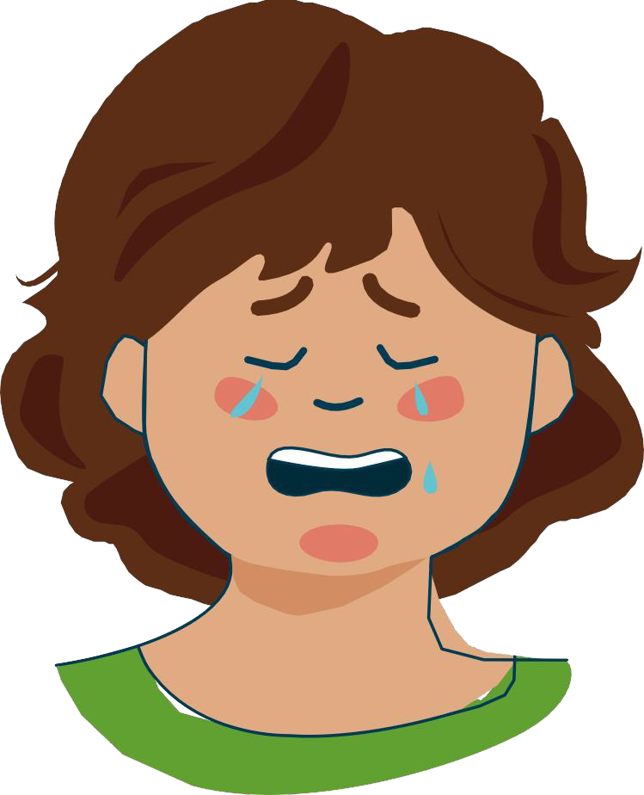
Sorg

Slide 5
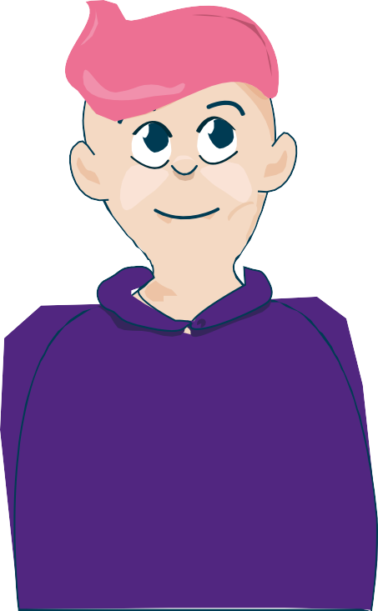







Hva er sorg?

Slide 6

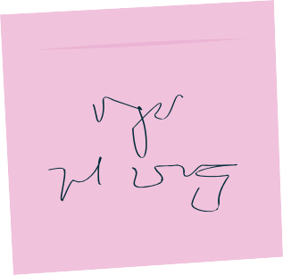
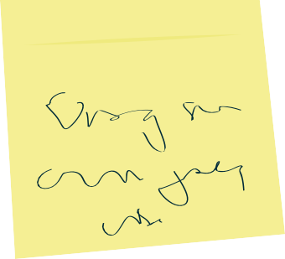







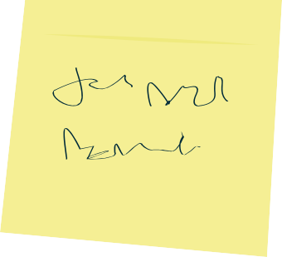












Når føler du sorg?

Slide 7

Følelser
– kommer og går, og smitter over til andre
Uttrykk i kroppen
Føles i min kropp
Føles i kroppen hos andre

Slide 8
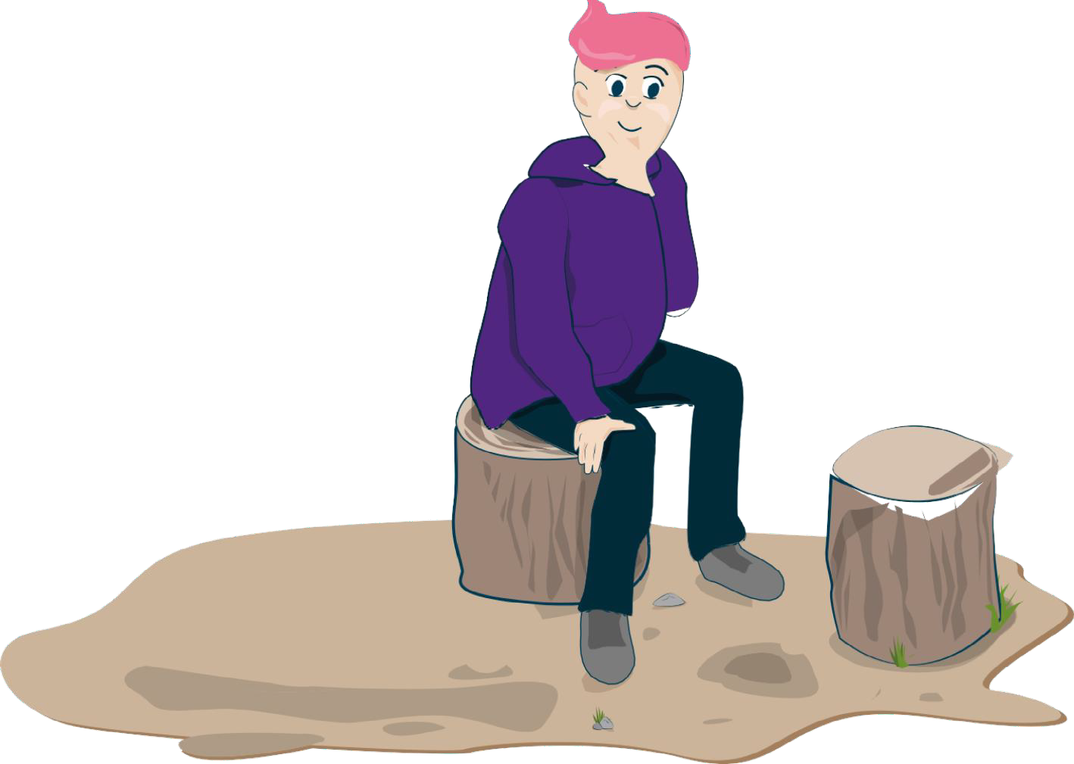
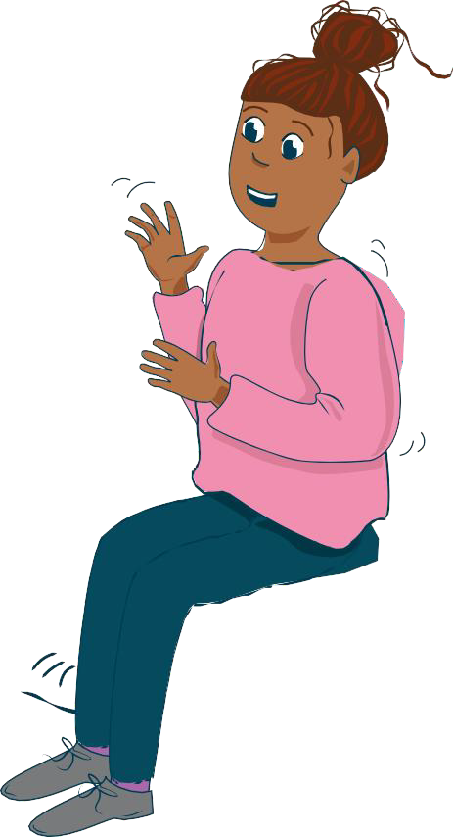
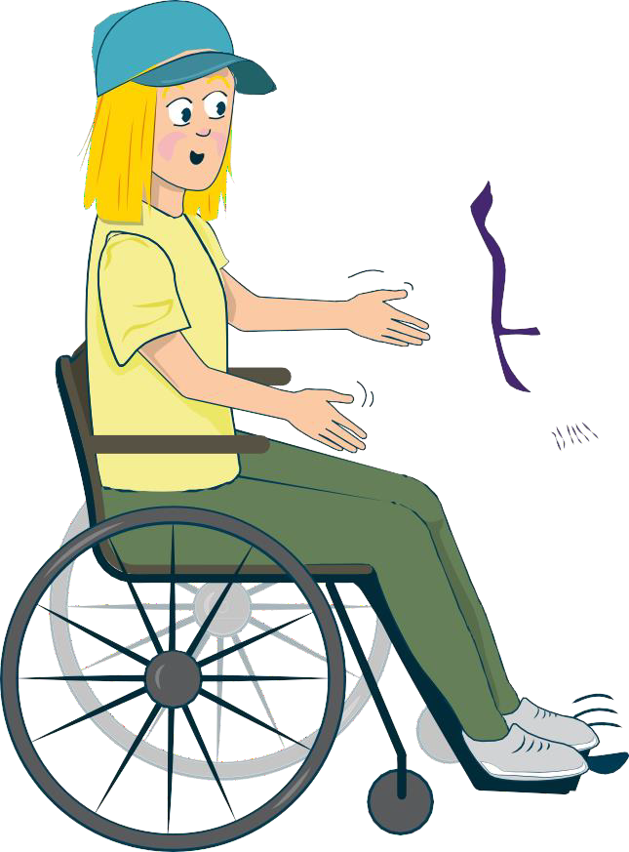






Dagens følelse
– tenk etter og utforsk sammen

Slide 9
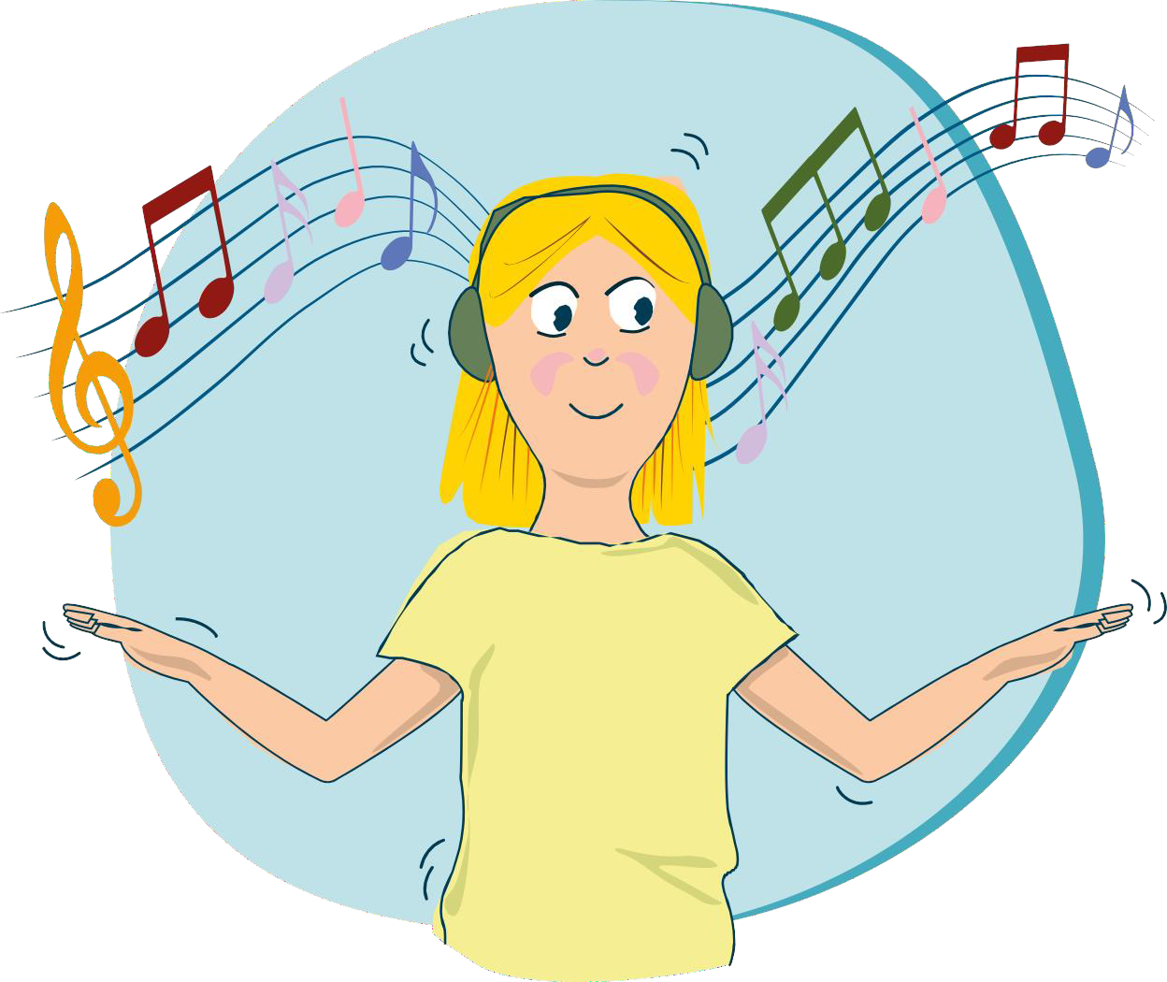
Dagens følelse
– bruk sansene dine

Slide 10
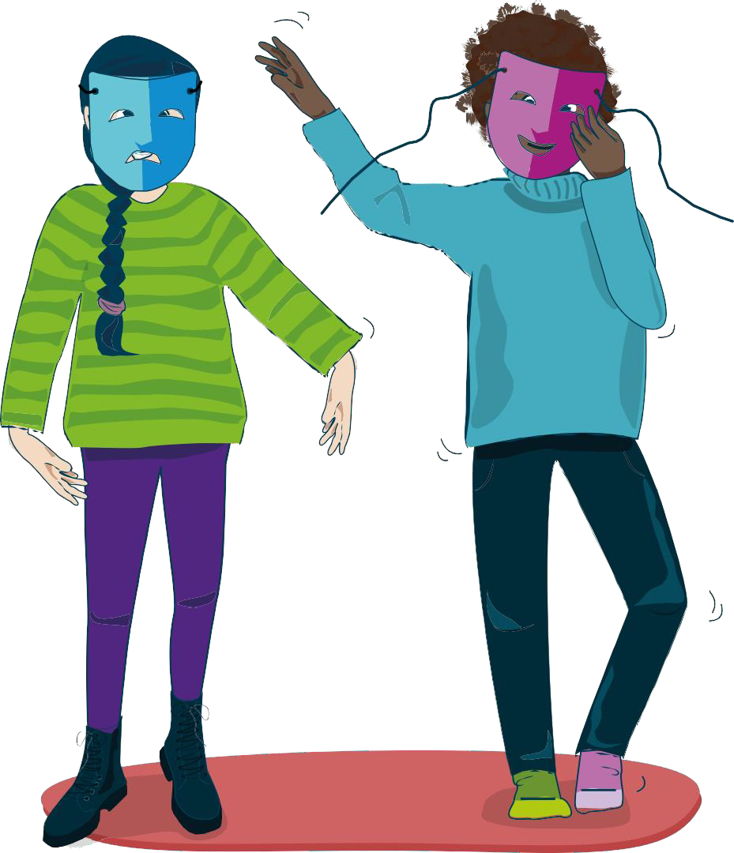
Dagens følelse
– skildre

Slide 11
Finn balansen
Trygghet
Utforskning
Trussel

Slide 12

Finn balansen
Utforskning
Trygghet
Ro Nærhet til andre
Hvile
Formål: omsorg
Lek Kreativitet
Prestasjon og belønning
Formål: søke ressurser
Stress Angst Uro
Trussel
Formål: beskytte seg

Slide 13
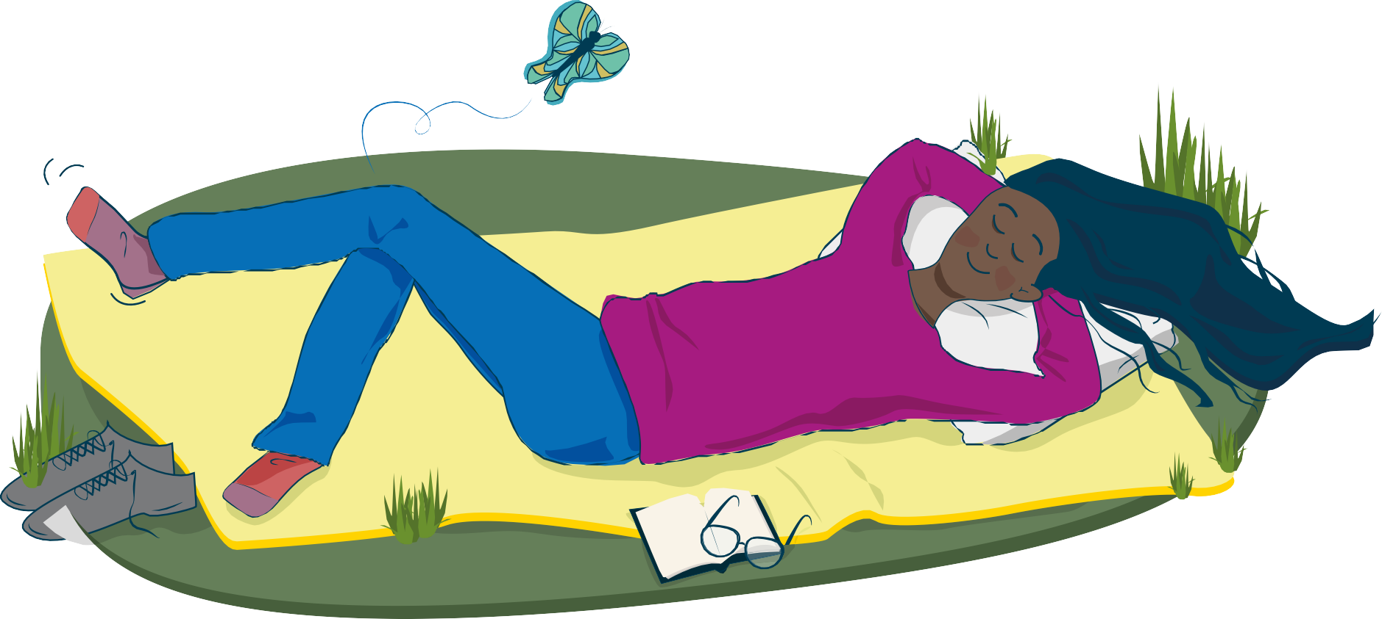
Hvile i hverdagen

Slide 14
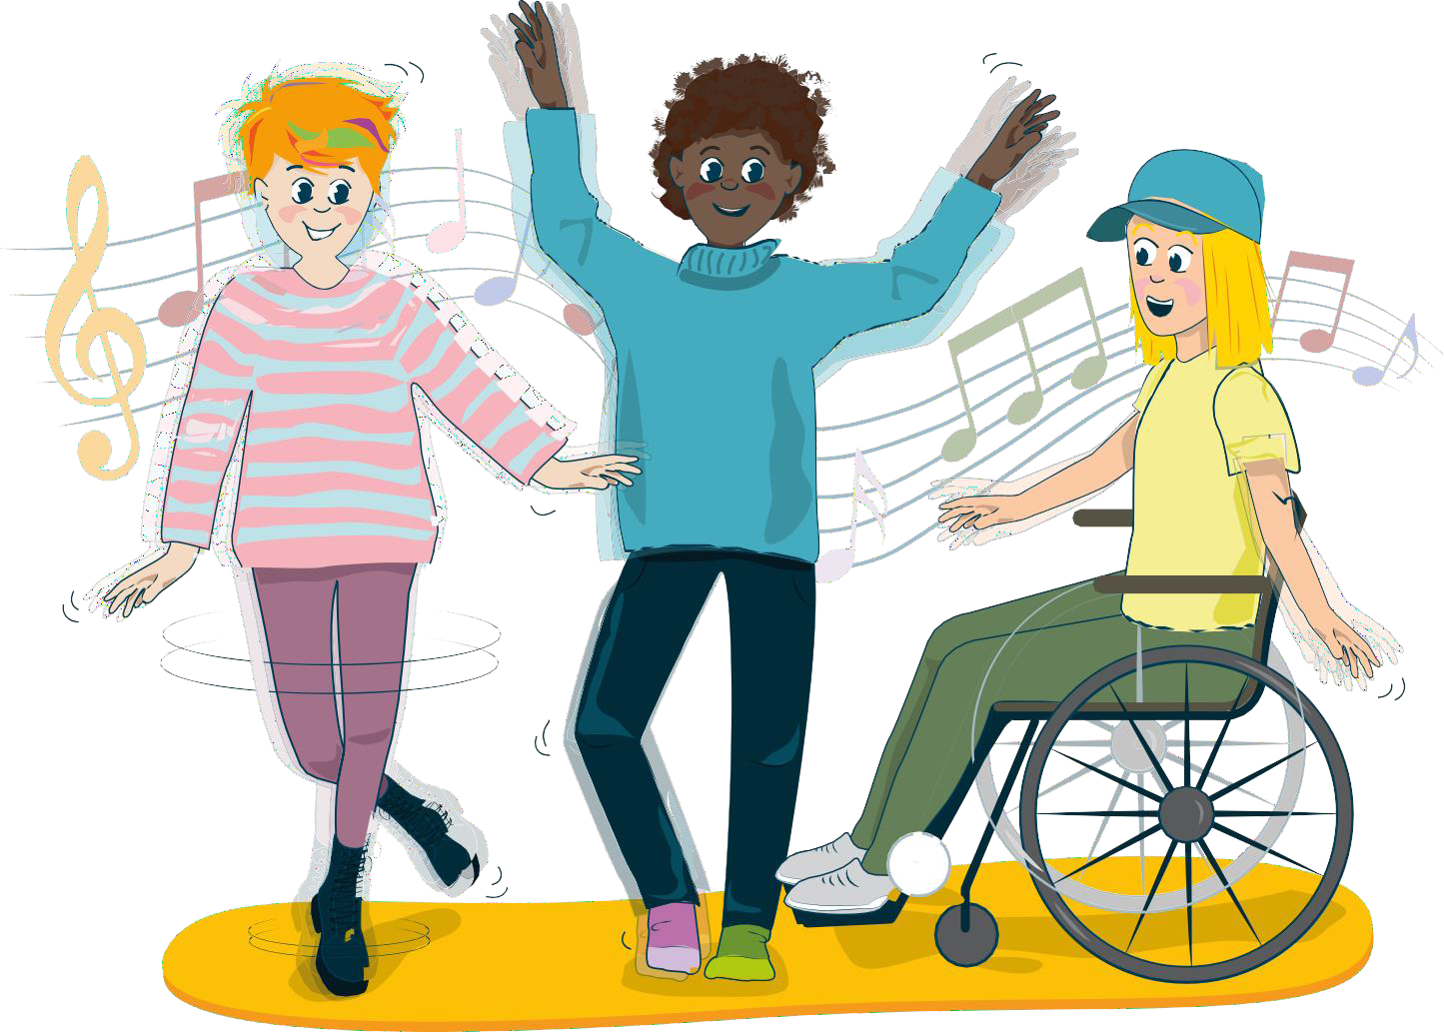
Fysisk aktivitet

Slide 15






















Pause

Slide 16
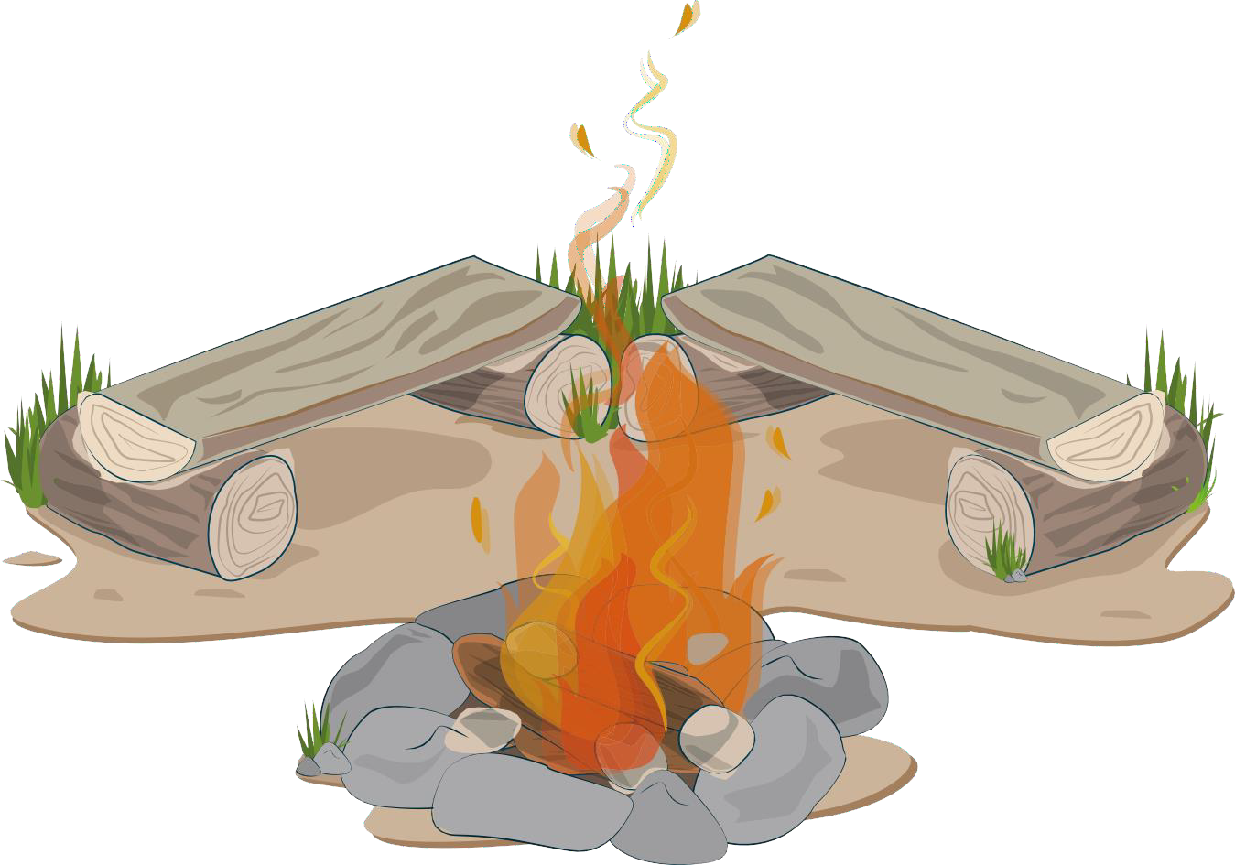
Samling

Slide 17


Forgjengelighet, savn
Tilhørighet
Døden
Trygghet
Det viktige i livet
Sterke følelser
Identitet

Slide 18
Hva er forgjengelighet og savn?

Slide 19
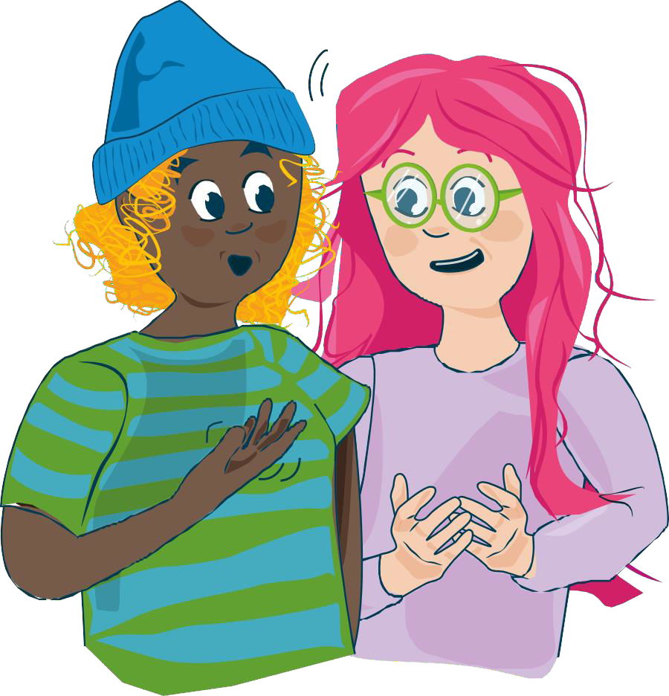
Forgjengelighet og savn
Tenk etter sammen og gi eksempler:
Når tenker du på døden eller at ting tar slutt?
Når føler du på savn eller at du har mistet noe?
Hva pleier du å gjøre da?

Slide 20
Søker du mer mening i livet?
Helt uenig
Helt enig
1. Jeg forstår meningen med livet mitt. | 1 | 2 | 3 | 4 | 5 | 6 | 7
2. Jeg søker etter noe som får livet mitt til å føles meningsfylt. | 1 | 2 | 3 | 4 | 5 | 6 | 7
3. Jeg søker alltid etter min oppgave i livet. | 1 | 2 | 3 | 4 | 5 | 6 | 7
4. Jeg har en klar følelse av å vite hva min oppgave i livet er. | 1 | 2 | 3 | 4 | 5 | 6 | 7
5. Jeg har en god følelse for hva som får livet mitt til å føles meningsfylt. | 1 | 2 | 3 | 4 | 5 | 6 | 7
6. Jeg har funnet en livsoppgave som tilfredsstiller meg. | 1 | 2 | 3 | 4 | 5 | 6 | 7
7. Jeg søker alltid etter noe som får livet mitt til å føles meningsfylt. | 1 | 2 | 3 | 4 | 5 | 6 | 7
8. Jeg søker etter en livsoppgave eller et kall i livet. | 1 | 2 | 3 | 4 | 5 | 6 | 7
9. Det finnes ingen klar oppgave for meg i livet. | 1 | 2 | 3 | 4 | 5 | 6 | 7
10. Jeg søker etter mening i livet mitt. | 1 | 2 | 3 | 4 | 5 | 6 | 7

Slide 21


Dagens meningstema
– skape

Slide 22
Situasjon i hverdagen
En person som klassekameraten din var veldig glad i, har plutselig gått bort. Han har vært hjemme fra skolen noen dager, og dere har fått kort informasjon fra læreren om hva som har skjedd. I morgen kommer klassekameraten deres tilbake på skolen for første gang etter det som skjedde. Dere snakker sammen i klassen og med læreren om hvordan dere kan forberede dere på at han kommer tilbake.
Har du opplevd noe lignende?
Hvordan tror du at klassekameraten deres har det?
Hvordan tror du han føler seg før han skal tilbake på skolen og møte de andre?
Hva tror du han trenger? Hvordan kan du, klassen og læreren støtte ham?
Hva tror du at du selv trenger?
Hva tror du at du kan trenge å snakke om – med klassen og med klassekameraten?
Hvordan får vi mot til å gjøre det vi vet er det riktige?

Slide 23
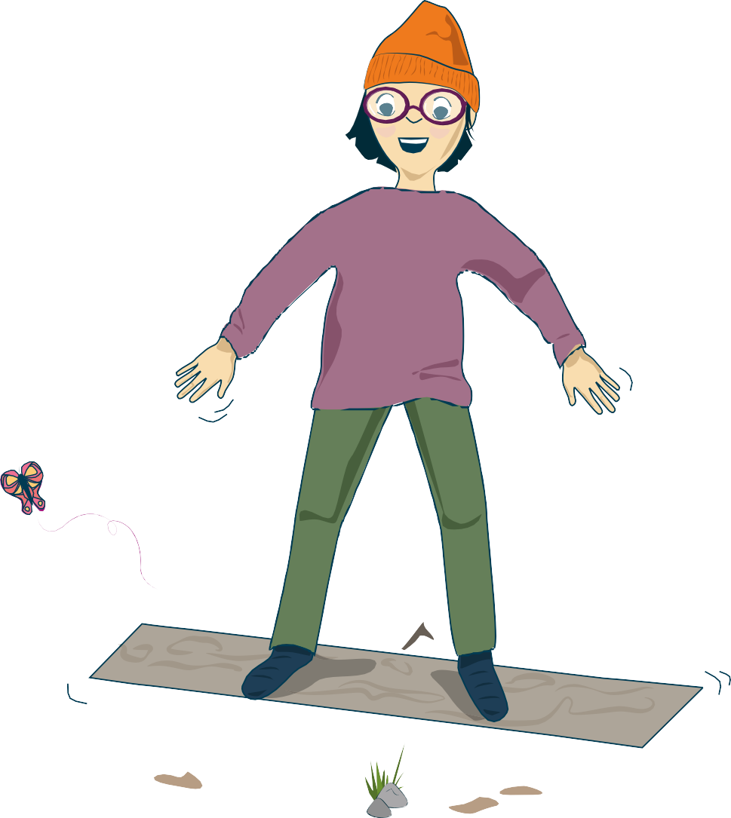

Balanseøvelse
Balanseøvelser hjelper deg med å slappe av og hente deg inn igjen.
Du merker at du begynner å slappe av når
du sukker, gjesper eller spontant tar et dypt innpust
du produserer spytt og vil svelge
pusten din blir dypere og roligere
hendene dine blir varmere

Slide 24




















Skriv i dagboken
Skriv hva du vil, for eksempel:
tanker og spørsmål rundt følelser
ting som er bra å huske fra i dag
dine egne tanker og følelser rundt dette møtet
Ingen andre kommer til å lese det du skriver.

Slide 25
Hvordan har du det akkurat nå?
•
•

Slide 26

Avslutning

Slide 27


Hit kan du henvende deg
Kirkens SOS: Tlf. 22 40 00 40 og https://www.soschat.no/
Mental Helses hjelpetelefon: Tlf. 116 123
Blå Kors: chattetjeneste for barn og unge SnakkOmPsyken.no
Kors på halsen (Røde Kors for deg under 18 år):
Tlf. 800 333 21
Alarmtelefonen for barn og unge: Tlf. 116 111 og chat på https://www.116111.no/ungdom
Legevakten: Ring 116 117
for rask hjelp ved akutte problemer
Det er også mulig å ta kontakt med helsestasjonen for ungdom, skolehelsetjenesten, psykisk helsehjelp for barn og unge der du bor, eller noen som jobber i din lokale menighet.

